Slide 1
Фізіологія системи травлення частина 2
1. Будова шлунку
2. Функції шлунку.
3. Шлункова секреція
4. Рухова функція шлунка
5. Евакуація зі шлунку

Slide 2
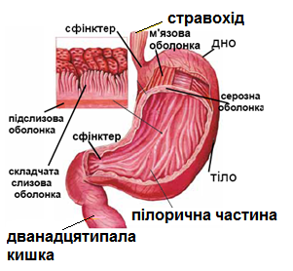
Будова шлунку

Slide 3
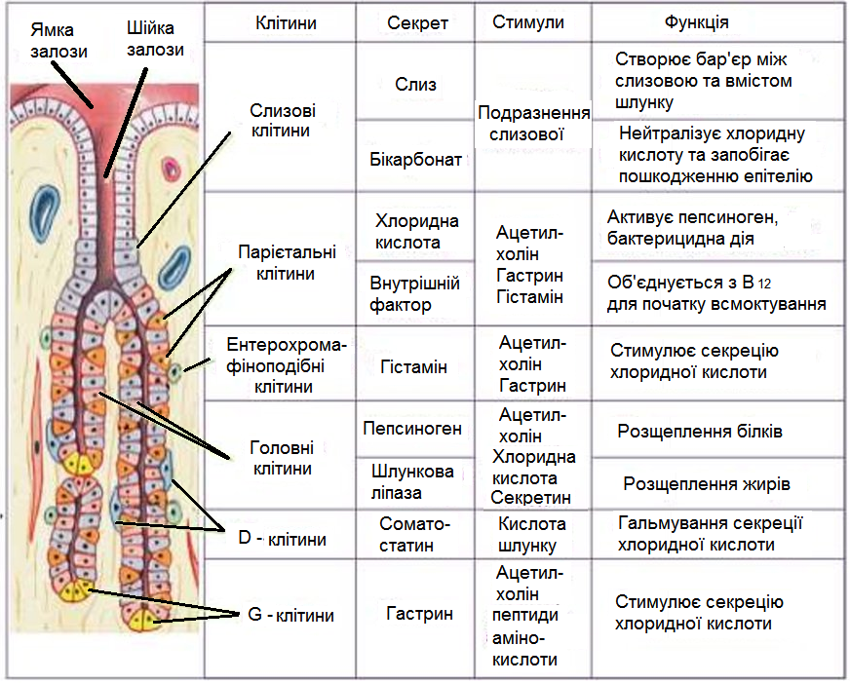

Slide 4
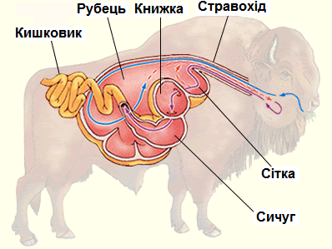

Slide 5
ФУНКЦІЇ ШЛУНКУ
Депо їжі. Натщесерце об’єм шлунку 50 мл, при наповненні до 3 л. тривалість знаходження тут їжі залежить від її складу.
Хімічна переробка їжі. Їжа змішана з шлунковим соком називається хімус. Тут гідролізується 10% їжі.
Секреторна – виробка шлункового соку, слизу, ферментів, активних речовин.
Інкреторна – виробка гормоноподібних речовин: гастрин, соматостатин, гістамін, бомбезин та катехоламінів.
Виробка внутрішнього антианемічного фактору Кастла, що потрібен для синтезу вітаміну В₁₂.
Екскреторна – виділяється слизовою шлунку багато продуктів обміну білків (сечовину, сечову кислоту, креатинін), токсини, ліки, солі. В клініці практикують часті промивання ШКТ.
Виробка НСl (підтримка рН середовища, бактерицидна дія – холерний вібріон гине через 10 хвилин).
Забезпечення нормального травлення у нижніх відділах ШКТ.

Slide 6
Шлунковий сік – 2-2,5 л за добу, безкольорова рідина, без запаху, з грудочками слизу, рН натщесерце – 6,6, на висоті травлення – 1,8. Вода – 98%, сухий залишок – 2%.
Неорганічна частина: Na, K, Ca, Mg, карбонати, хлориди, фосфати, сульфати. Основна частина НС1 – 0,5 %. У новонароджених НС1 ще не виробляється, рН створюється за рахунок молочної кислоти.
Хлоридна кислота, що розчинена в шлунковому соку називається вільною. Кислота, що сполучена з білками визначає зв'язану кислотність соку. Всі кислі продукти соку забезпечують його загальну кислотність.
Значення хлоридної кислоти:
1. Активує пепсиноген.
2. Створює оптимальну реакцію середовища для дії пепсину.
3. Викликає денатурацію білків, забезпечуючи доступ. пепсину до білкових молекул.
4. Сприяє згортанню молока. Тобто утворення з розчиненого казеїногену, нерозчинного казеїну.
5. Має антибактеріальну дію.
6. Стимулює моторику шлунку і секрецію шлункових залоз.
7. Сприяє виробленні в дванадцятипалій кишці шлунково-кишкових гормонів.

Slide 7
Органічна частина: слиз – 0,08 г/л, білки – 3 г/л, азотисті речовини – 0,5 г/л. Ферменти: Пепсиноген А – діє на білки – розщеплює до альбумоз та пептонів. 1 % його перехлдить в кров, виділяється через нирки з сечею у вигляді уропепсину. Гастриксин (пепсиноген С) – діє на міоглобін. Ці два ферменти розщеплюють 95% всіх білків. Пепсиноген В – желатиназа, розщеплює сполучнотканинні білки. Пепсиноген D – ренін, хімозин, розщеплює білок молока в присутності Са, може діяти в лужному середовищі. Ліпаза – діє тільки на емульгований жир, розщеплює його до гліцерину та жирних кислот. У новонароджених жир молока матері розщеплює ліпаза молока, що активується ліпокіназою шлункового соку дитини. Для вуглеводів власних ферментів в шлунку немає. Вони розщеплюються тут всередині харчової грудки під дією ферментів слини. У складі шлункового соку інколи зустрічається лізоцим (має бактерицидну дію) та уреаза, яка діє на сечовину, утворюючи аміак, він нейтралізує НС1.

Slide 8
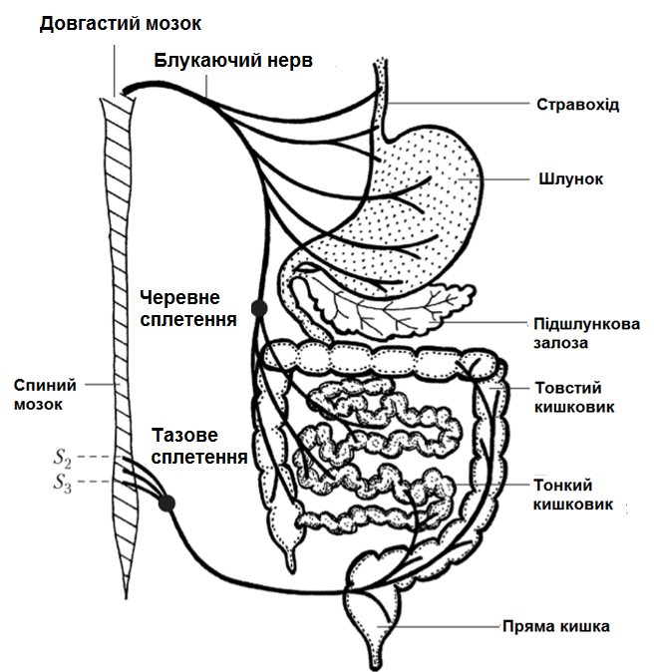
Парасимпатична іннервація шлунку

Slide 9
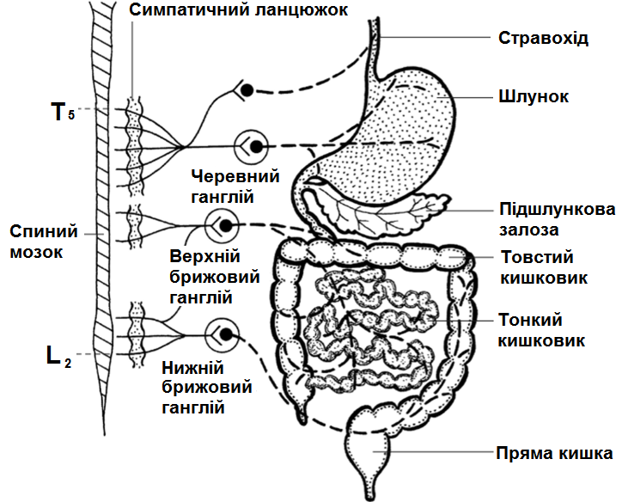
Симпатична іннервація шлунку

Slide 10
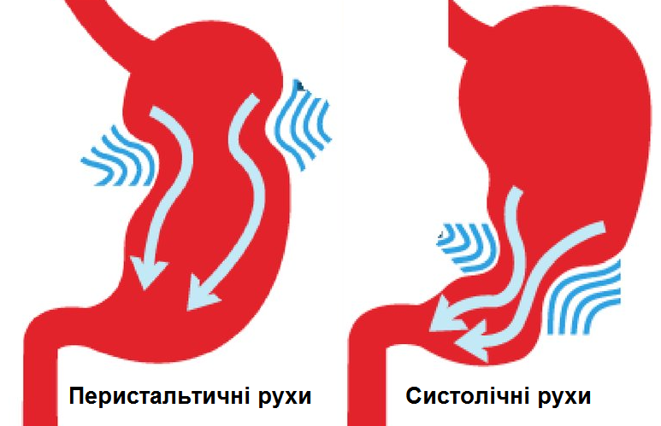
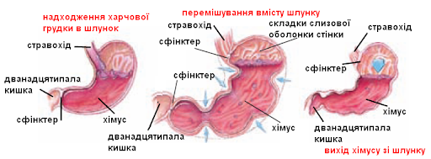
РУХОВА ФУНКЦІЯ ШЛУНКА

Slide 11
три механізми регуляції моторики шлунка
Міогенний механізм функціонує за рахунок автоматизму гладеньком'язових клітин, а також функції водіїв ритму скорочень шлунка. Водії ритму містяться в кардіальпій і пілоричній частинах шлунка.
Нервова регуляція відбувається через парасимпатичну (збуджує) та симпатичну (гальмує) іннервації. Ці реакції реалізуються через довгастий і спинний мозок.
Діафрагмальні нерви підвищують рухову активність шлунка.
Шлунок має також власні внутрішньошлункові рефлекторні впливи.
Впливає на лунок і центральна нервова система. Гіпоталамус , лімбічна система, кора великого мозку
Гуморальну регуляцію : активізують — гастрин, мотилін, серотонін, інсулін; гальмують — секретин, ентерогастрон, вазоінтестинальний пептид, а також адреналін і норадреналін

Slide 12
ЕВАКУАЦІЯ ЗІ ШЛУНКУ Час знаходження їжі у шлунку залежить від її складу та кількості. Рідина переходить до дванадцятипалої кишки порціями під час споживання. Варені овочі – 30-40 хвилин. М'ясо – 2-5 годин. Особливо довго перебуває в шлунку жирна їжа. При звичайних змішаних раціонах шлунок людини звільняється від вмісту за 3,5-4,5 год. Тож, при 3-4-х разовому харчуванні до кожного прийому їжі шлунок порожній.

Slide 13
Дякую!

